Slide 1
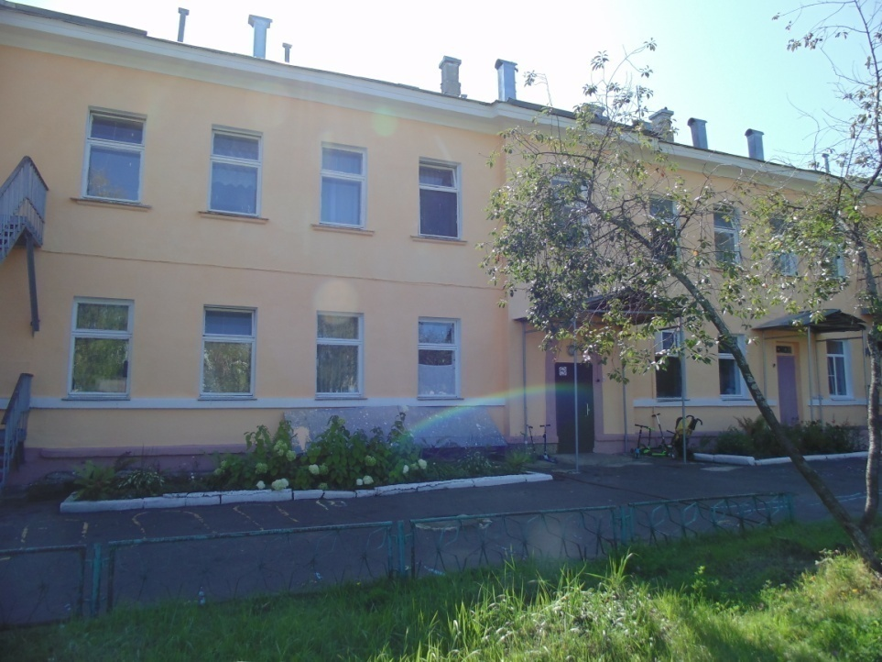
ПУБЛИЧНЫЙ ДОКЛАД МУНИЦИПАЛЬНОГО БЮДЖЕТНОГО ДОШКОЛЬНОГО ОБРАЗОВАТЕЛЬНОГО УЧРЕЖДЕНИЯ ДЕТСКИЙ САД № 5 «КОЛОКОЛЬЧИК» ПО ИТОГАМ 2021-2022 УЧЕБНОГО ГОДА

Slide 2
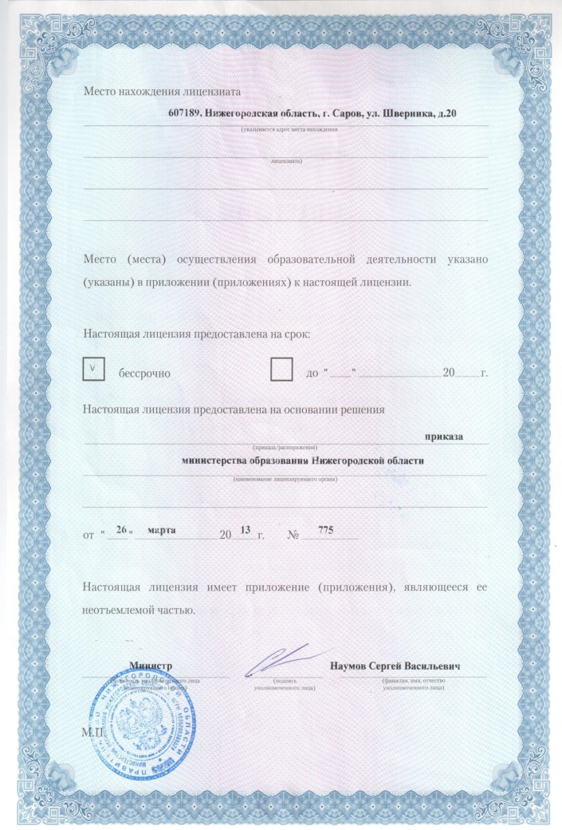
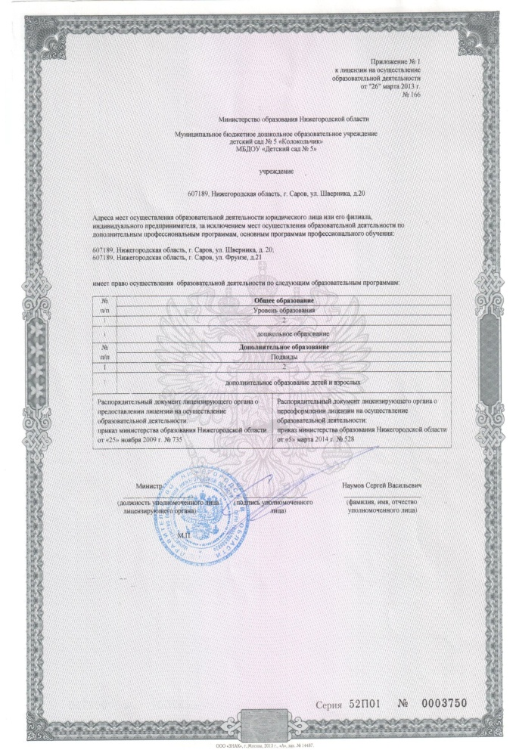
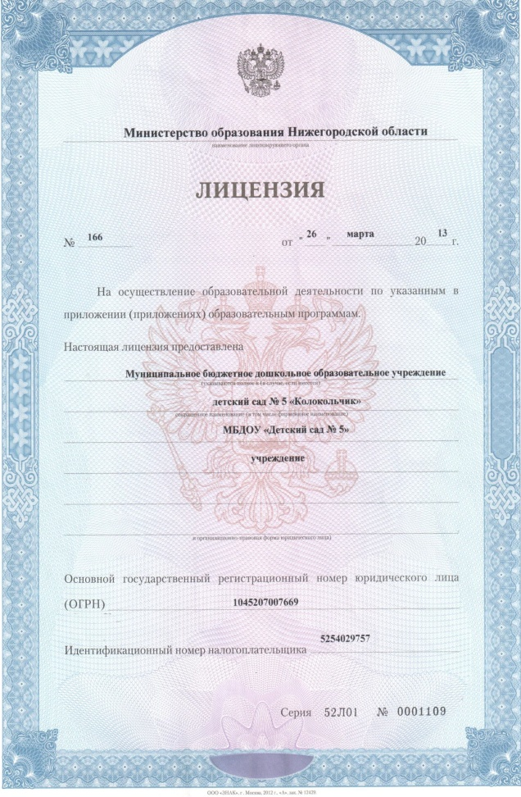
ЛИЦЕНЗИЯ НА ОБРАЗОВАТЕЛЬНУЮ ДЕЯТЕЛЬНОСТЬ выдана Министерством образования Нижегородской области - Серия 52ЛО1 № 0001109 от 26.03.2013 г. регистрационный № 166
Раздел 1. Общая характеристика Учреждения.

Slide 3
ОРРГАНЫ ГОСУДАРСТВЕННО – ОБЩЕСТВЕННОГО УПРАВЛЕНИЯ
ОБЩЕЕ СОБРАНИЕ РАБОТНИКОВ УЧРЕЖДЕНИЯ:
Руководитель: председатель – Махаева Алла Владимировна, заведующий МБДОУ
Телефон руководителя: 8(83130)77375
Е-mail руководителя: info@ds5.edusarov.ru
Адрес: Нижегородская обл., г. Саров, ул. Шверника д.20.
ПЕДАГОГИЧЕСКИЙ СОВЕТ:
Руководитель: председатель – Махаева Алла Владимировна, заведующий МБДОУ
СОВЕТ УЧРЕЖДЕНИЯ:
Руководитель: председатель – Махаева Алла Владимировна, заведующий МБДОУ

Slide 4
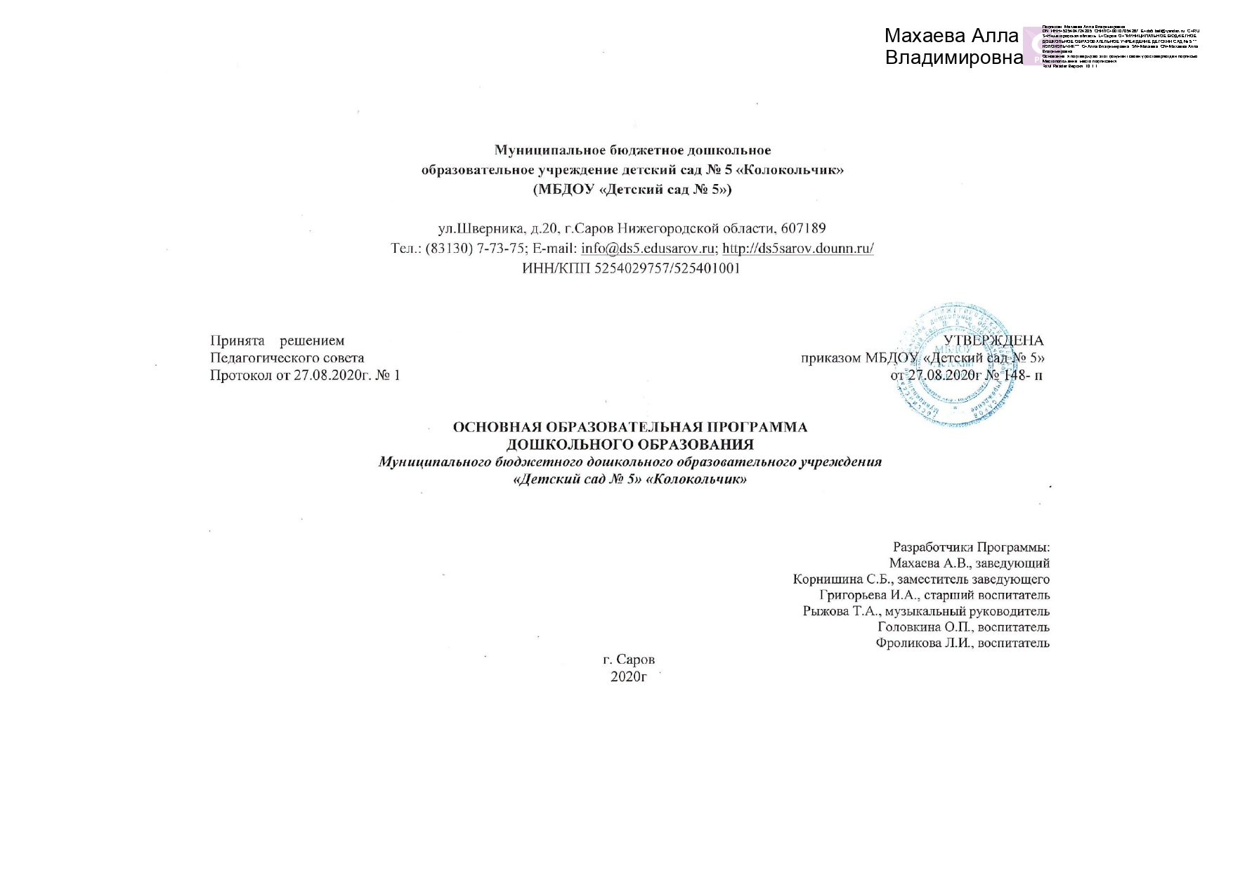
РЕАЛИЗУЕМЫЕ ОБРАЗОВАТЕЛЬНЫЕ ПРОГРАММЫ.
Раздел 2. Особенности образовательного процесса

Slide 5
ДОПОЛНИТЕЛЬНЫЕ ОБРАЗОВАТЕЛЬНЫЕ УСЛУГИ
Дополнительная общеобразовательная общеразвивающая программа физкультурно-оздоровительной направленности "Школа мяча" для детей 4-5 лет; Руководитель: Черкесов И.А., инструктор по физической культуре
Дополнительная общеобразовательная общеразвивающая программа физкультурно-оздоровительной направленности "Школа мяча" для детей 5-6 лет; Руководитель: Черкесов И.А., инструктор по физической культуре
Дополнительная общеобразовательная общеразвивающая программа физкультурно-оздоровительной направленности "Школа мяча" для детей 6-7 лет; Руководитель: Черкесов И.А., инструктор по физической культуре
Дополнительная общеобразовательная общеразвивающая программа социально-педагогической направленности "Звуковой калейдоскоп" для детей 4-5 лет; Руководитель: Митина О.А., воспитатель
Дополнительная общеобразовательная общеразвивающая программа социально-педагогической направленности "Звуковой калейдоскоп" для детей 5-6 лет; Руководитель: Митина О.А., воспитатель
Дополнительная общеобразовательная общеразвивающая программа социально-педагогической направленности "Звуковой калейдоскоп" для детей 6 - 7 лет; Руководитель: Митина О.А., воспитатель
Дополнительная общеобразовательная общеразвивающая программа художественной направленности "Ритмика" для детей 4-5 лет; Руководитель: Рыжова Т.А., музыкальный руководитель
Дополнительная общеобразовательная общеразвивающая программа художественной направленности "Ритмика" для детей 5-6 лет; Руководитель: Рыжова Т.А.,музыкальный руководитель
Дополнительная общеобразовательная общеразвивающая программа художественной направленности "Ритмика" для детей 6-7 лет; Руководитель: Рыжова Т.А.

Slide 6
Результаты педагогического мониторинга индивидуального развития воспитанников в соответствии с ФГОС ДО.
Было обследовано 155 воспитанников.
 |  | Физическое развитие | Речевое развитие | Познавательное развитие | Художественно-эстетическое развитие | Социально-коммуникативное развитие
Н.Г | Сформирован | 45% | 20% | 25% | 21% | 27%
 | Частично сформирован | 51% | 61% | 52% | 66% | 59%
 | Не сформирован | 4% | 19% | 23% | 13% | 14%
К.Г. | Сформирован | 57% | 56% | 53% | 57% | 63%
 | Частично сформирован | 43% | 43% | 46% | 43% | 36%
 | Не сформирован | 0% | 1% | 1% | 0% | 1%
с –сформированы
ч/с –частично сформированы
н/с –не сформированы

Slide 8
Сравнительный мониторинг мониторинг сентябрь 2021 г. – май 2022 г.

Slide 9
Итоговая сводная таблица показателей качества МКДО для групп ДОО 2021-2022 учебный год
Показатели | Образовательные ориентиры | Образовательная программа | Содержание образовательной деятельности | Образовательный процесс | Образовательные условия | Условия получения образования для лиц с ОВЗ и инвалидами | Взаимодействие с родителями | Здоровье, безопасность и повседневный уход | Управление и развитие | Среднее значение
Оценка педагогов | 2,5 | 2,6 | 2,8 | 2,8 | 2,8 | н/п | 2,8 | 2,7 | 2,8 | 2,8
Оценка администрации | 2,5 | 2,6 | 2,8 | 2,7 | 2,7 | н/п | 2,7 | 2,7 | 2,9 | 2,8
Среднее | 2,5 | 2,6 | 2,8 | 2,8 | 2,7 | н/п | 2,7 | 2,7 | 2,8 | 2,8

Slide 10
Достижения воспитанников

Slide 11
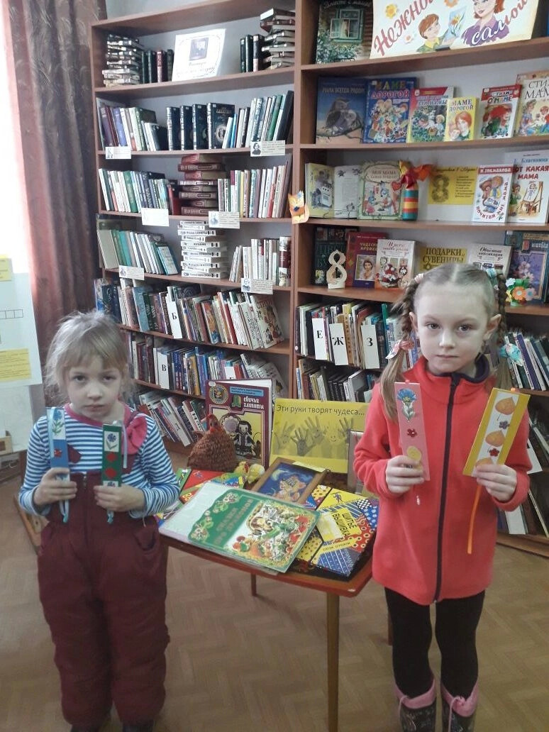
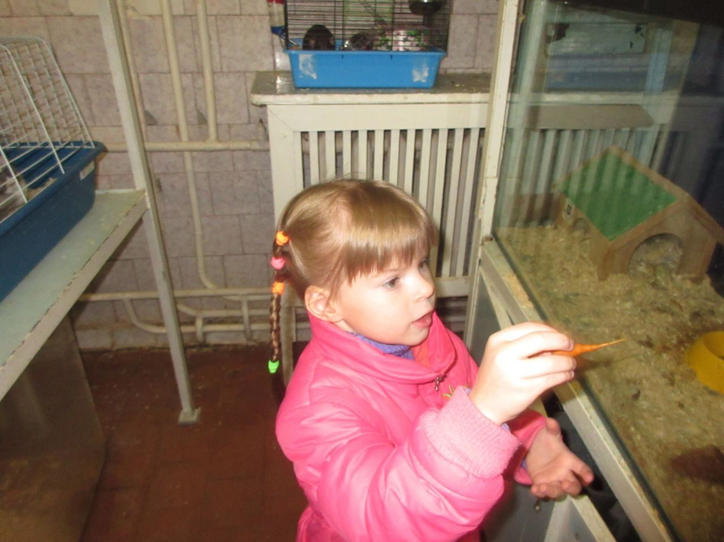
Социальное партнерство учреждения.
МКУК «ЦГДБ им. А.С.Пушкина
МБУ ДО «Станция юных натуралистов»

Slide 12
Охрана и укрепление здоровья воспитанников
Физкультурно-оздоровительная работа
Решение программных задач физического воспитания и развития
Сохранение и укрепление психического здоровья
Обеспечение двигательного режима и активности

Slide 13
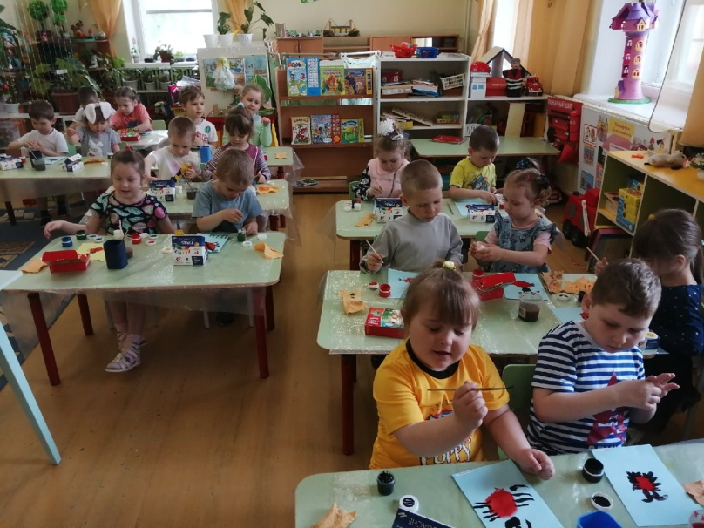
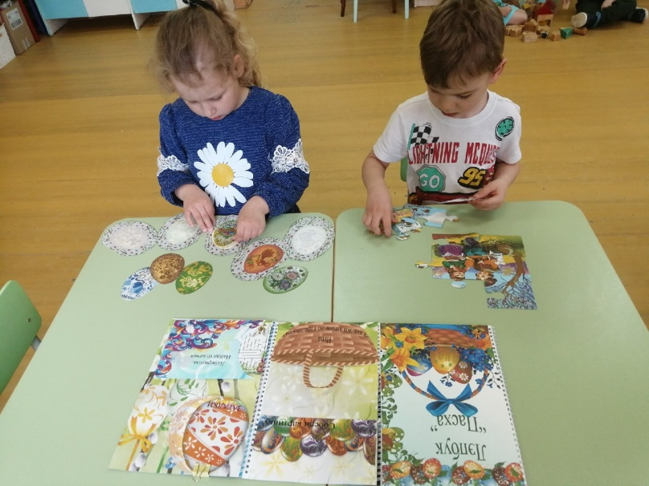
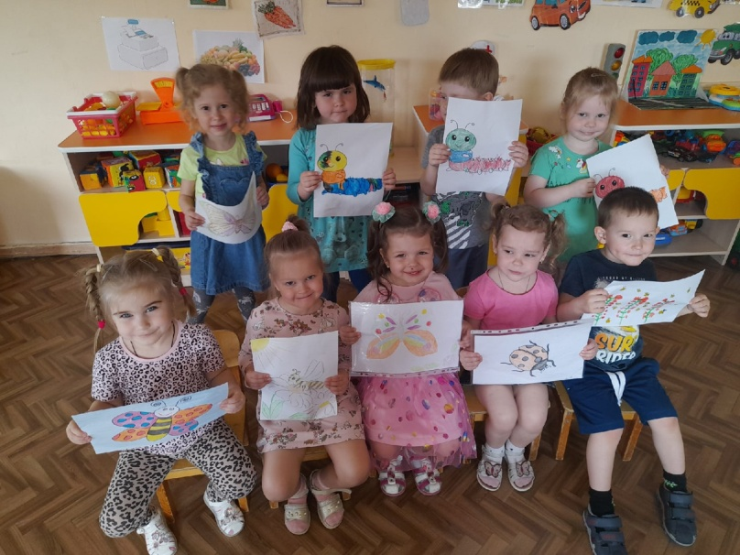
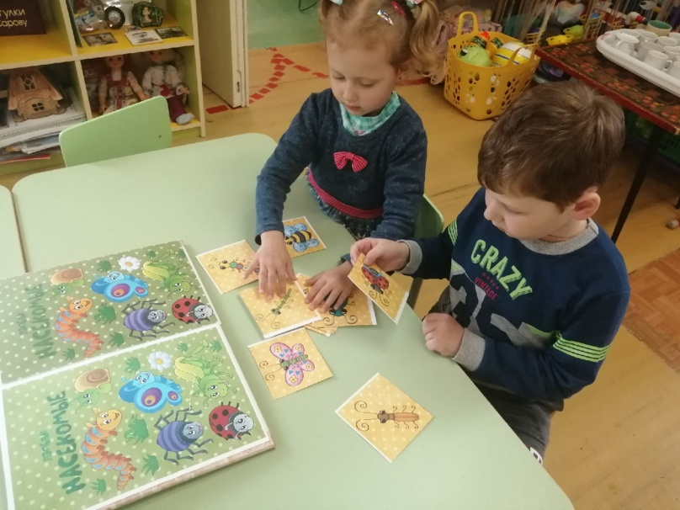
Раздел 3. Условия осуществления образовательного процесса
Характеристика территории ДОУ. Организация развивающей предметно- пространственной среды.

Slide 14
Образовательный уровень педагогического состава
Раздел 4. Кадровый потенциал
Образование | Высшее | в т.ч. дошкольное | Среднее профессиональное
Всего по ДОУ (кол-во) | 18 | 17 | 1
Высшее педагогическое | 17/94% | 17/94% | 1/6%
Квалификационный уровень педагогического состава
Педагогический состав | Аттестованы
 | всего | Высшая категория | I категория | СЗД | Не аттестованы
Всего педагогов | 18 | 5 | 9 | 2 | 2
Старший воспитатель | 1 | 1 | 0 | 0 | 0
Воспитатели | 16 | 4 | 8 | 2 | 2
Музыкальный руководитель | 1 | 0 | 1 | 0 | 0
Все педагоги имеют курсовую подготовку по различным вопросам ФГОС ДО и работе с детьми с ограниченными возможностями здоровья

Slide 15
Реализация годового плана работы ДОУ
ЦЕЛЬ: использование возможностей разновозрастного сообщества детей для всестороннего развития личности воспитанников.
Задачи:
1. Формирование навыков безопасного поведения у детей дошкольного возраста через систему игровых технологий.
2. Создание условий для поддержки инициативы воспитанников для свободного выбора вида деятельности в разновозрастных общностях.
3. Развитие интеллектуально – творческого потенциала каждого воспитанника через реализацию принципа событийности.
Формы работы с педагогами
Традиционные
Инновационные

Slide 16
Мероприятия по реализации задач на 2021-2022 учебный год
Формировать навыки безопасного поведения у детей дошкольного возраста через систему игровых технологий
Создать условия для поддержки инициативы воспитанников через создание условий для свободного выбора вида деятельности в разновозрастных общностях
Развивать интеллектуально – творческий потенциал каждого воспитанника через реализацию принципа событийности.
Тематическая проверка: Содержание уголков ОБЖ
Семинар – практикум: Здоровьесберегающие технологии на музыкальных занятиях (Рыжова Т.А.)
Семинар – практикум: Развитие познавательного интереса, интеллектуально – творческого потенциала каждого воспитанника через использование эффективных образовательные технологий (Уланова Г.И.)
Консультация: Эффективные технологии в познавательном развитии детей раннего возраста (Митянова М.В.)
Консультация: Дидактические игры и пособия по формированию безопасного поведения детей младшего дошкольного возраста (Филатова О.В.)
Консультация: Использование интерактивной доски в образовательном процессе (Маринина Н.В.)
Консультация: Современные технологии сенсорного развития в работе с детьми раннего возраста в детском саду (Головкина О.П.)
Семинар – практикум: Проекты: этапы реализации и оформление проектов. ( Корнишина С.Б.)
Цикл мероприятий в разновозрастных общностях:
- Дорожные знаки (группа 6 и 4)
- Совместной спортивное мероприятие «За здоровьем в детский сад» ( гр 8 и 2)
Совместная экологическая прогулка «Вместе веселее»
( гр 8 и 2)
Тематическая проверка: Принцип событийности в РППС
Семинар – практикум: Умение выстраивать предметно – пространственную среду относительно развития воспитанников группы, их личных предпочтений и запросов (Юнакова О.Н)
Консультация «Принцип событийности и его реализация в образовательном процессе» Григорьева И.А.
Мастер – класс: Поддержка индивидуальности и инициативы воспитанников через создание совместных самодельных игр и пособий (Бычкова Н.М.)
--

Slide 17
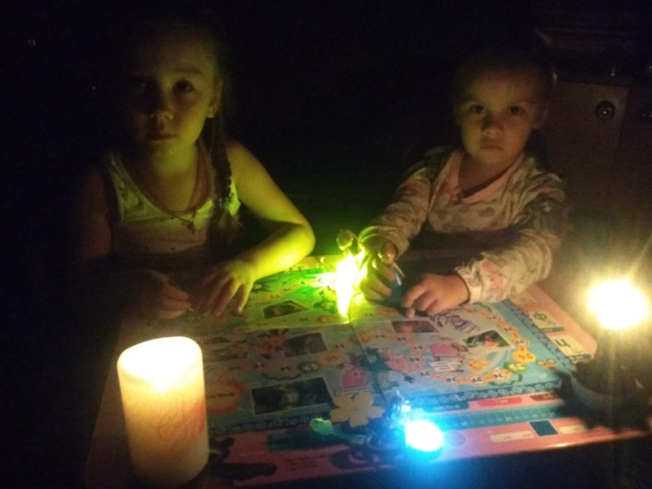
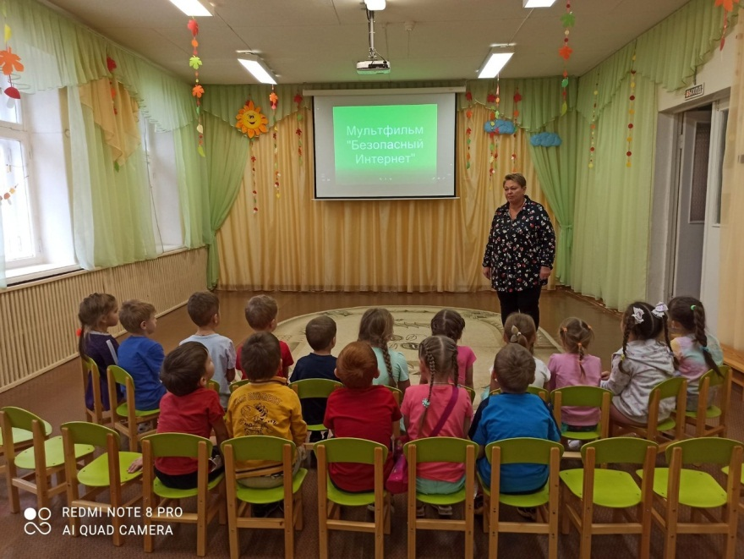
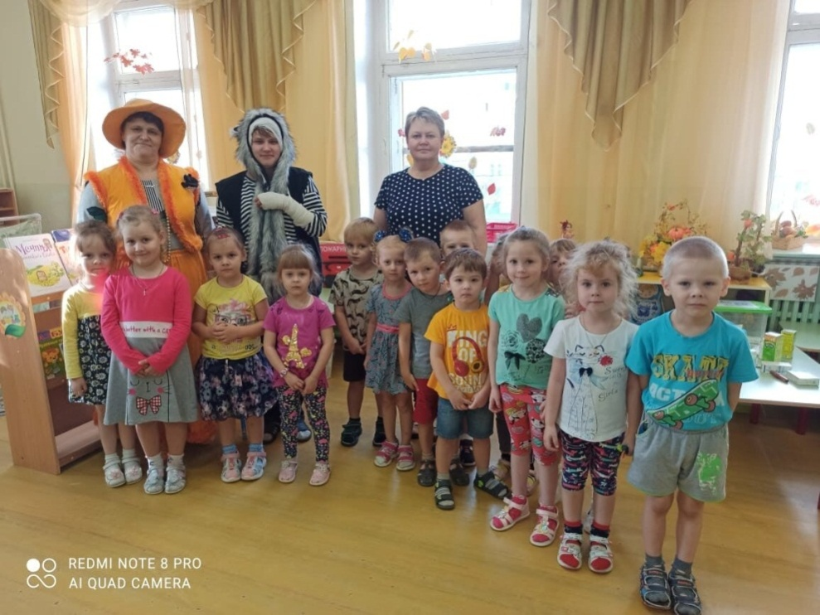
Формирование навыков безопасного поведения у детей дошкольного возраста через систему игровых технологий
Акция "Час без электричества".
Занятие : «Безопасный интернет»
Занятие «Безопасное поведение в быту»

Slide 18
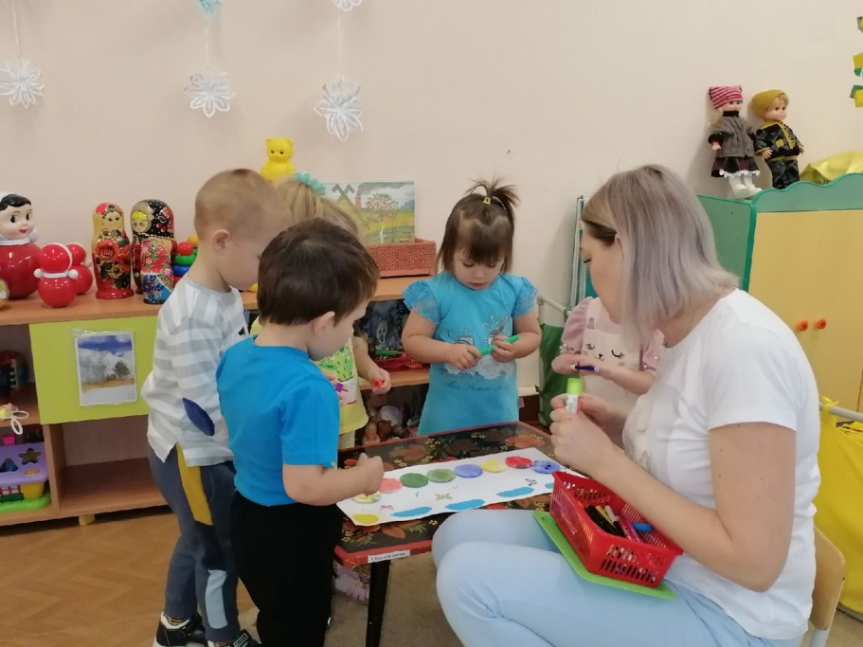
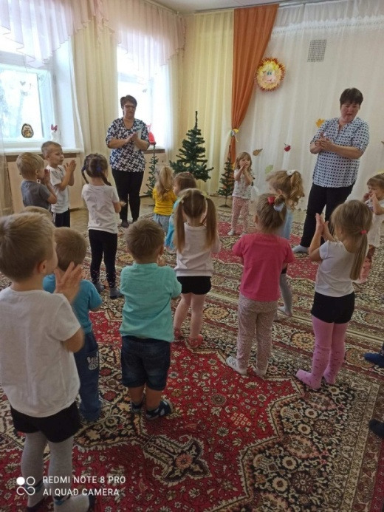
Поддержка инициативы воспитанников для свободного выбора вида деятельности в разновозрастных общностях
Совместный мастер- класс
Творческие занятия
Совместное спортивное занятие

Slide 19
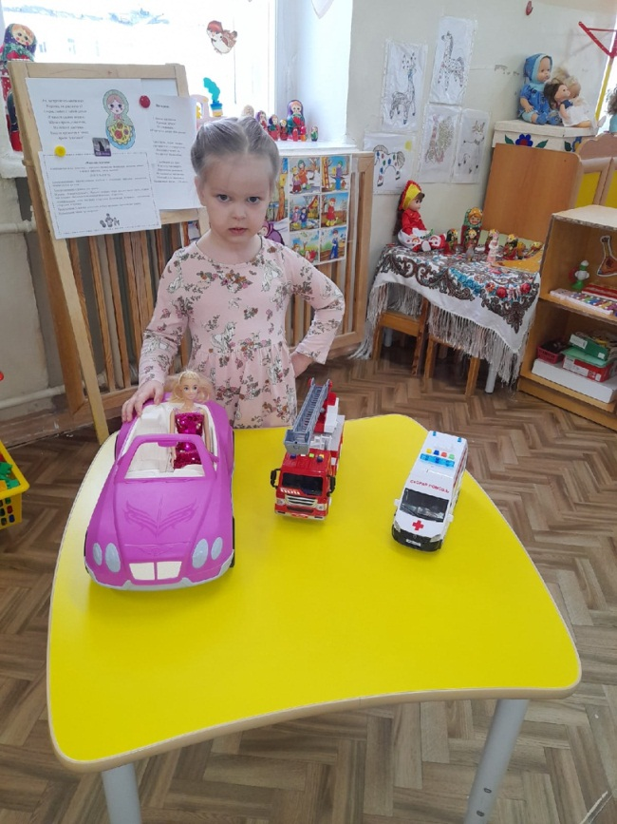
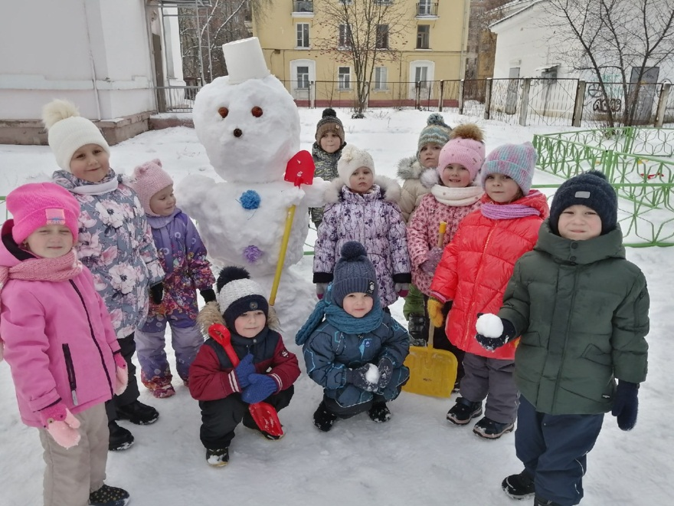
Развитие интеллектуально – творческий потенциал каждого воспитанника через реализацию принципа событийности.
Игровое событие «Приключения в море»
Индивидуальные мини-музеи
Событийность на прогулке

Slide 20
Раздел 5. Финансовые ресурсы учреждения и их использование
средств областного бюджета (субвенции) –14 701,6 тыс. руб.
средств местного бюджета –9 737,7 тыс. руб.
целевые средства областного бюджета –338,5 тыс. руб.
средства от оказания платных образовательных услуг –275,4 тыс.руб.
родительская плата – 2 636,4 тыс.руб.
С учетом внесенных поправок субсидия на финансовое обеспечение выполнения муниципального задания на 2021 год составила
24 439,3 тыс. руб.,
исполнение –24 439,3тыс. руб.

Slide 21
Выводы:
Анализ деятельности МБДОУ «Детский сад № 5» за 2021-2022 учебный год показал, что учреждение имеет стабильный уровень функционирования.
Задачи, поставленные перед коллективом, выполнены.
Педагогов отличает творческий подход к работе, что сказывается на качестве деятельности всего учреждения в целом.
Установлен высокий уровень удовлетворенности участников образовательного процесса деятельностью образовательного учреждения.
Педагоги постоянно повышают свой профессиональный уровень, т.к. им предоставлены возможности для самообразования, для поиска и использования материалов, обеспечивающих реализацию Программы, в том числе в информационной среде (имеется доступ к интернету, собран библиотечный фонд, медиатека, регулярно приобретается методическая литература).

Slide 22
Заключение. Перспективы и планы развития
в 2022-2023 учебном году коллектив будет разрабатывать следующую единую тему: повышение профессиональной компетентности педагогов в вопросе социально- коммуникативного развития воспитанников посредством освоения технологии развивающего общения Н. П. Гришаевой, решая следующие задачи:
1 Задача: Освоить и начать внедрять технологии эффективной социализации и развивающего общения Н. П. Гришаевой.
2 Задача: Разработать и внедрить модель РППС, способствующей развивающему общению и эффективной социализации.
3 Задача: Развивать у воспитанников графомоторные навыки посредством специальных игр и упражнений.
4 Задача: Приобрести интерактивное оборудование и обеспечить его эффективное использование в образовательном процессе.
5 Задача: Повысить показатель в области «Качество и управление дошкольного образования» посредством разработки и использования в работе критериев качества.

Slide 23
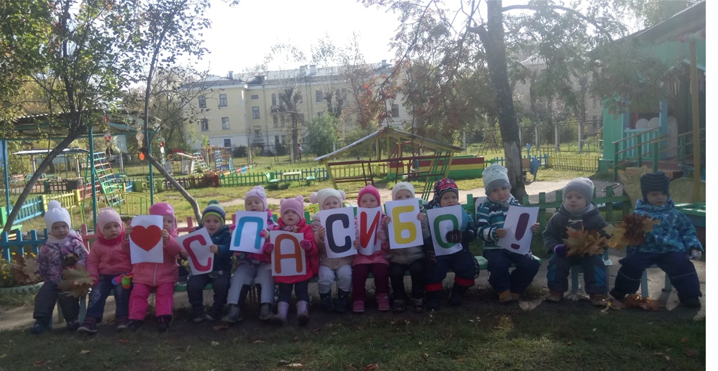
Спасибо за внимание !

